Slide 1

Gençler için Türkçe- C2
Example materials

Slide 2
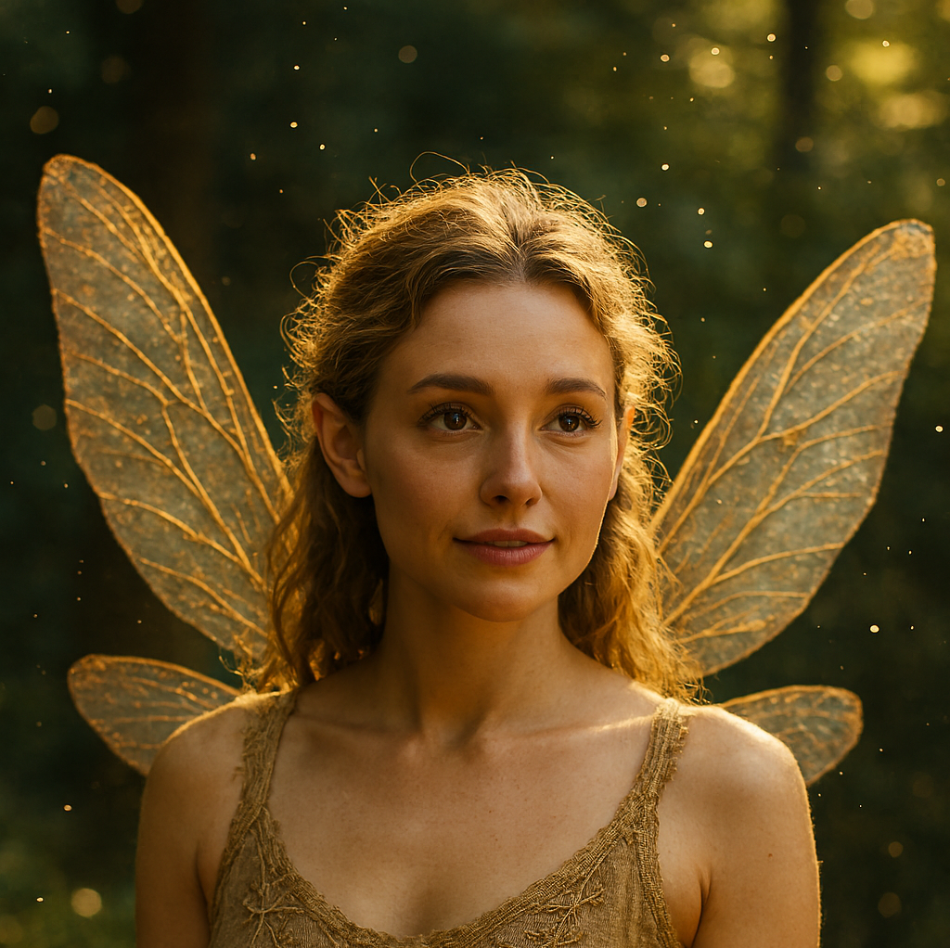
Sana bir peri geldi ve üç dilek hakkın var dedi. Neler dilerdin?

Slide 3
Dileyeceğin dilekleri ve beklentilerini yazabilir misin?

Slide 4
Benim birinci dileğim sağlıklı ve huzurlu bir yaşam olurdu. Sağlık yoksa diğer şeylerin genellikle pek değeri olmaz.
İkinci dileğim dünyanın savaş ve şiddetten arınması olurdu. Böylelikle her canlı kendi doğal yaşamını yaşardı.
Üçüncü dileğim; Fransızca, İngilizce, Arapça, Japonca gibi dilleri anlayıp konuşabilmek olurdu.

Slide 5
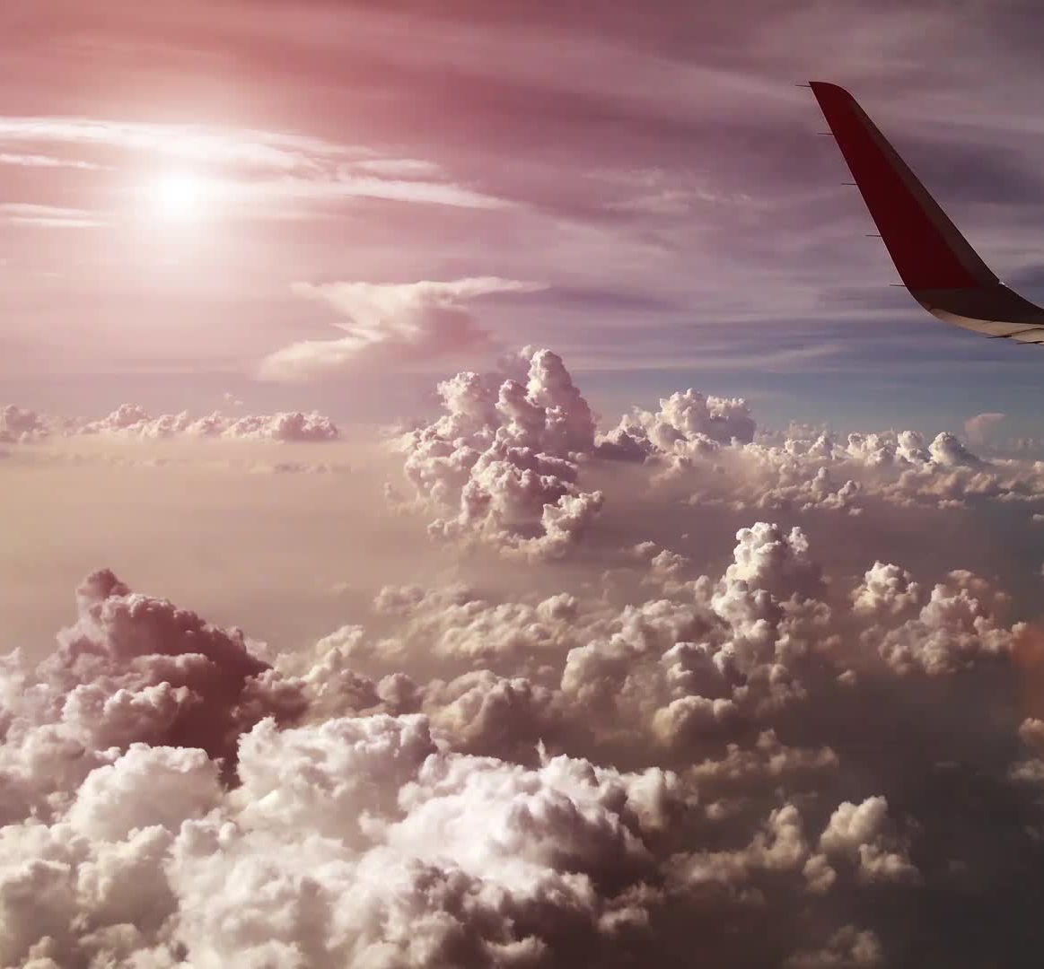
İkinci sorum şu. Bir uçak bileti kazandın. Bu uçakla nereye gitmek isterdin? Gittiğin yere hangi amaçla gitmeyi isterdin? İş, tatil, gezi vb.

